Slide 1

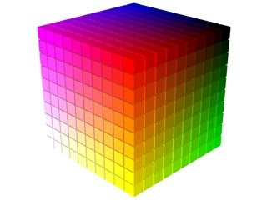
PROCESSAMENTO DIGITAL DE IMAGENS
Projeto de Ensino - Material didático sobre processamento digital de imagens
Departamento de Ciências Exatas e Tecnológicas - DCET
Discente - Luciana Roncarati - Ciência da Computação

Slide 2
SUMÁRIO
Definição
Algoritmo Interface Processing
Referências Bibliográficas

Slide 3
DEFINIÇÃO
É possível tornar uma imagem mais escura através da subtração, respectivamente, de uma constante em todos os pixels da imagem. Quanto menor for o valor desta constante mais escura fica a imagem resultante.

Slide 4
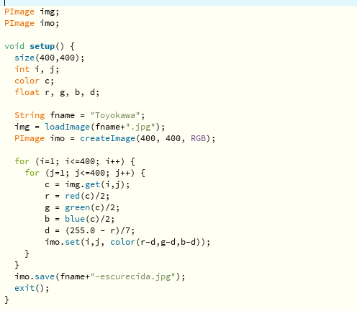
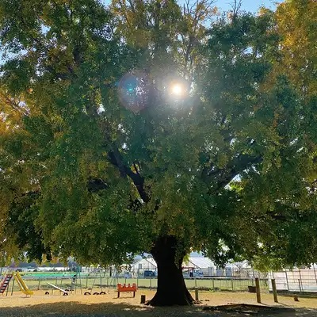
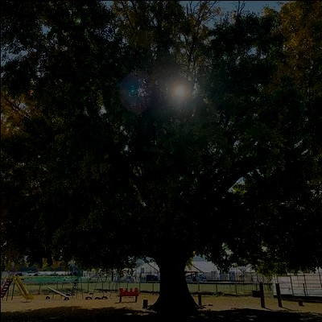
ALGORITMO DE ALTERAÇÃO NO BRILHO - ESCURECER
Fig. 1 – interface Processing
Fig. 2 – Imagem original
Fig. 3 – Imagem escurecida

Slide 5
REFERÊNCIAS BIBLIOGRÁFICAS
NUNES L. S, Fátima - Introdução ao processamento de imagens médicas para auxílio ao diagnóstico - uma visão prática, capítulo 2.
GONZALEZ C, Rafael. e WOODS, Richard - Processamento digital de imagens - 3. Ed. Pearson Prentice hall, São paulo,2010.

